Slide 1
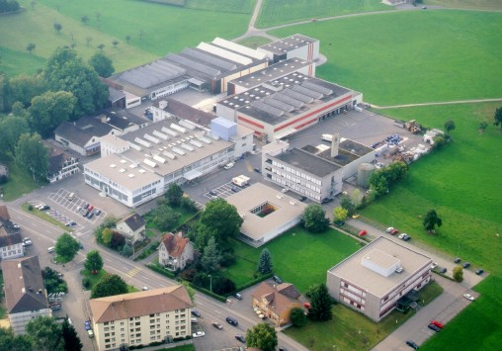

TASKI - Diversey Suiza
Una Compañía moderna desde 1858
ubicada en Münchwilen/TG

Slide 2


Altos Estandares Taski
ISO 9001 Certificación
  1991 Fábrica Máquinas
  1993 Fábrica Químicos
  1994 Compañía
  En el mundo; 1er productor de sistemas de limpieza que obtiene certificación completa
ISO 14001 Certificación en Febrero 2000
EDUQUA Certificación Agosto 2001

Slide 3
Altos Estandares Taski
Descripción del Modelo
Servicio técnico centralizado y talleres autorizados en todas las regiones del país
Personal directo y contratado, entrenados bajo estándares globales, unificando la experiencia del cliente
Instalaciones y vehículos acondicionados para una mejor respuesta al cliente
Maquinaría de respaldo para cuentas / zonas claves.
Notes:
Buen día para todos. Les doy la bienvenida a la segunda jornada de trabajo que tengo el agrado de compartir con ustedes.
EMPEZAMOS!!!!?????

Slide 4
Altos Estandares Taski
Fortaleza Global TASKI
  Compañia global que no solo ofrece equipos si no también sistemas de limpieza e higiene.
  Presencia en más de 60 paises
  Una de las tres primeras compañías en Europa.
  Número UNO en “Innovación Tecnológica”
  Experiencia, reconocido prestigio y, respetada internacionalmente

Slide 5
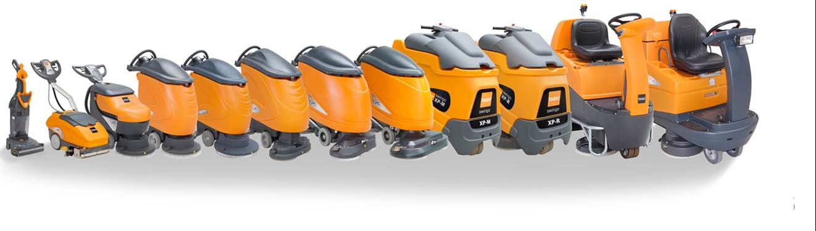
Máquinas Industriales TASKI

Slide 6
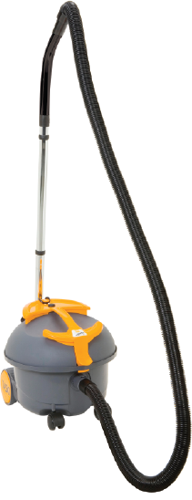
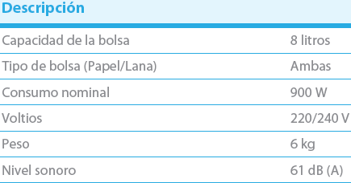
Especificacines Tecnicas Aspiradora de Polvo Vento 8
Aspiradoras Polvo

Slide 7
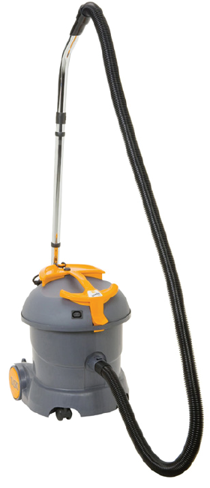
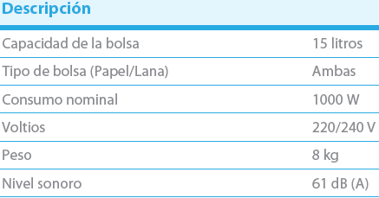
Especificacines Tecnicas Aspiradora de Polvo Vento 15
Aspiradoras Polvo

Slide 8
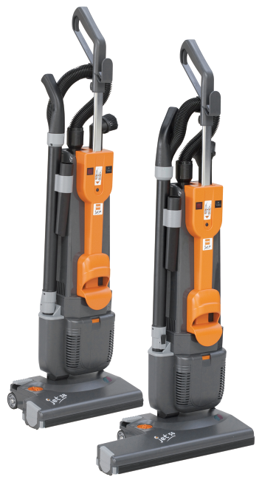
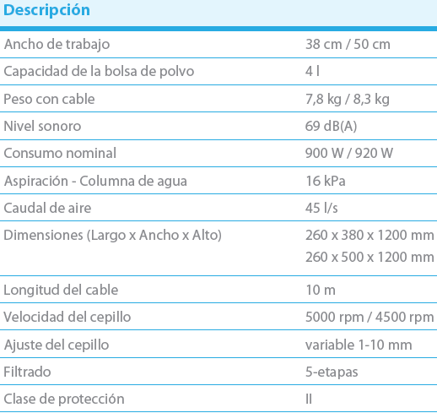
Especificaciones Técnicas
TASKI JET 38
Aspiradoras Polvo

Slide 9
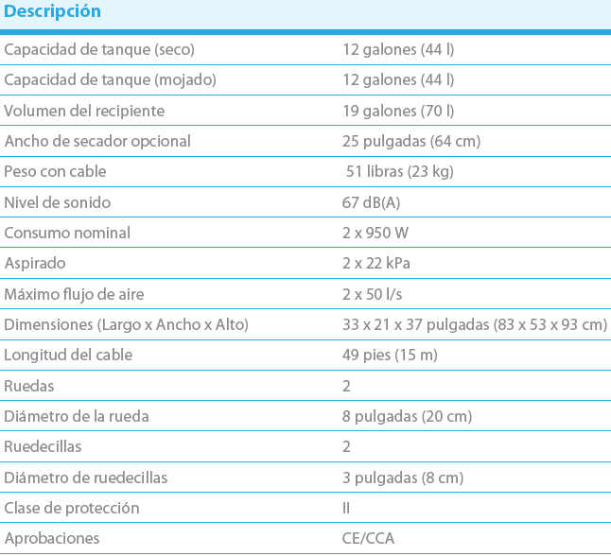
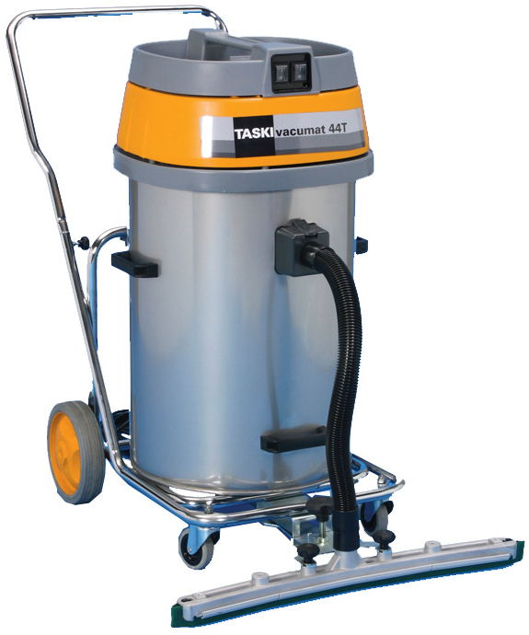
Especificaciones Técnicas
Vacumat 44 T
Aspiradoras Polvo y liquido

Slide 10
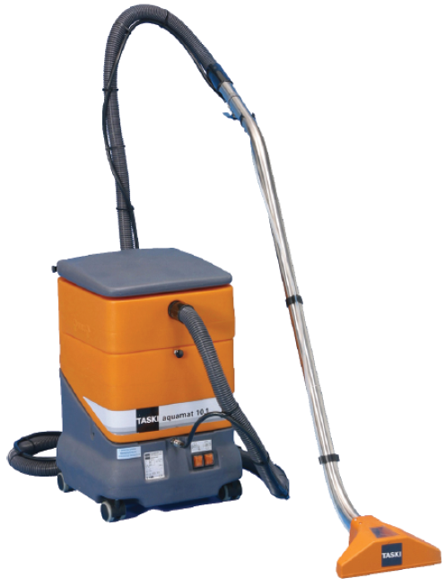
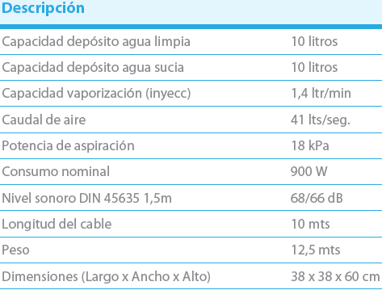
Especificaciones Tecnicas
Aquamat 10.1
Lavadora de Alfombras por inyección y extracción

Slide 11
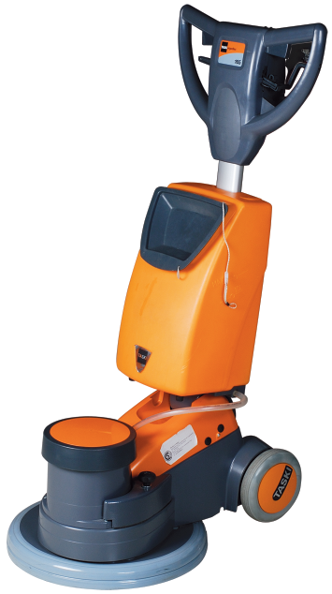
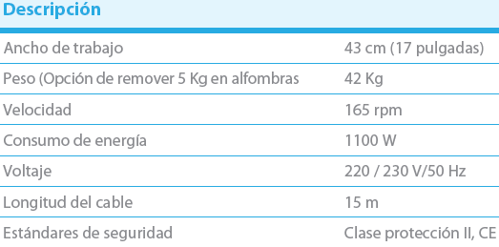
Especificaciones Tecnicas
Ergodisc 165
Abrillantadoras de baja velocidad

Slide 12
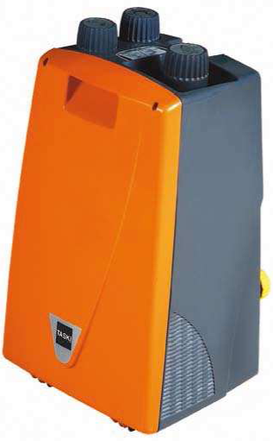
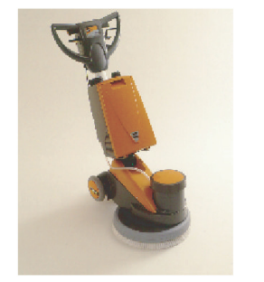
Especificaciones Tecnicas
Compresor de Espuma
Características eléctricas:
Tipo FG 2
Voltaje: 230 – 240 VAC
Frecuencia: 50/60 Hz
Consumo nominal: 120 W
Litros 5
NOTA: El Generador de espuma con los accesorios correspondientes
puede utilizarse independientemente de la Ergodisc 165

Slide 13
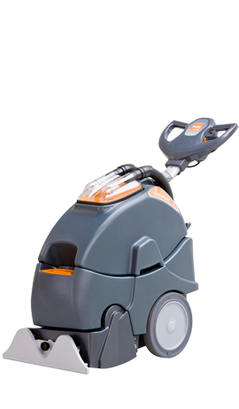
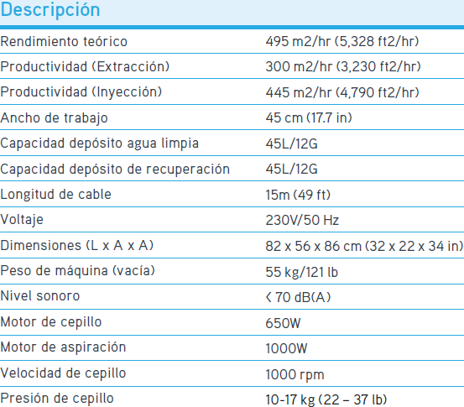
Especificaciones Tecnicas
Procarpet 45
Lavadora de Alfombras
New Machine

Slide 14
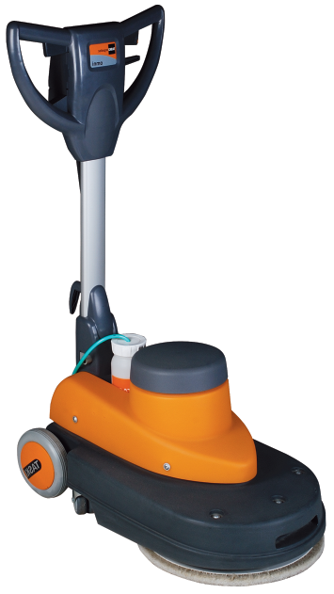
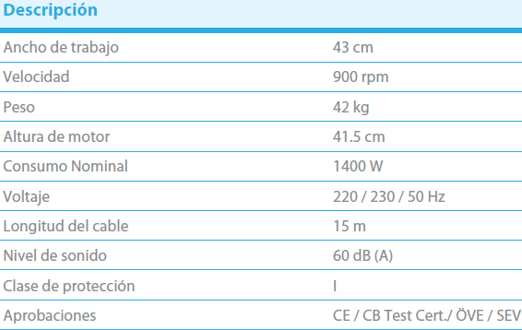
Especificaciones Tecnicas
Ergodisc Omni
Abrillantadoras de alta velocidad

Slide 15
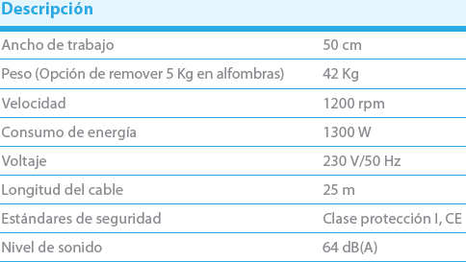
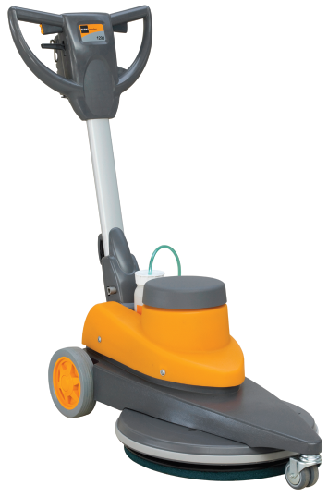
Especificaciones Técnicas
Ergodisc 1200
Abrillantadoras de alta velocidad

Slide 16
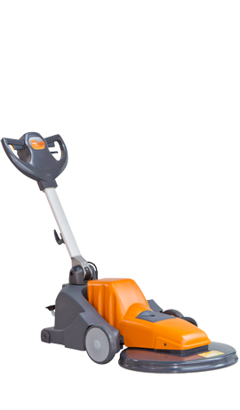
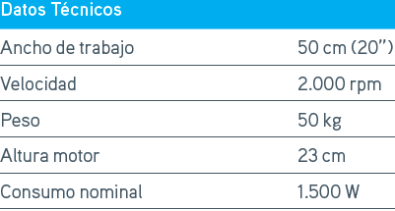
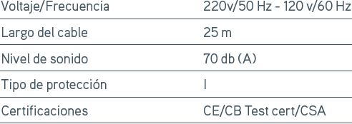
Abrillantadoras de alta velocidad
Especificaciones Técnicas
Ergodisc 2000
New Machine

Slide 17
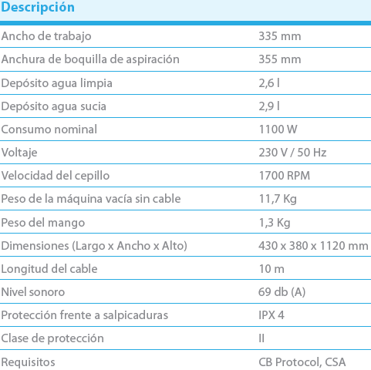
AUTOLAVADORA Eléctricas
TASKI Swingo 150
Autolavadoras

Slide 18
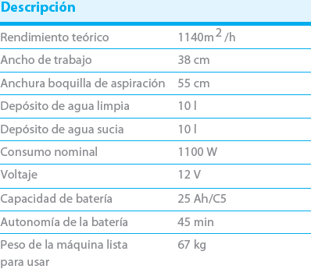
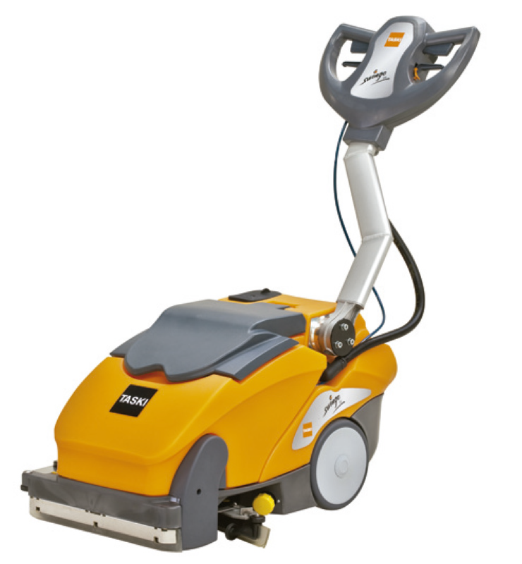
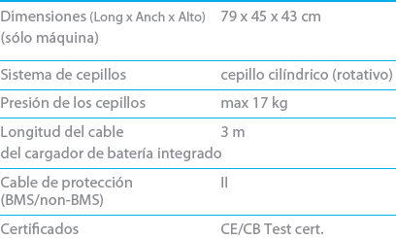
Autolavadoras
Especificaciones Técnicas
Swingo 350B

Slide 19
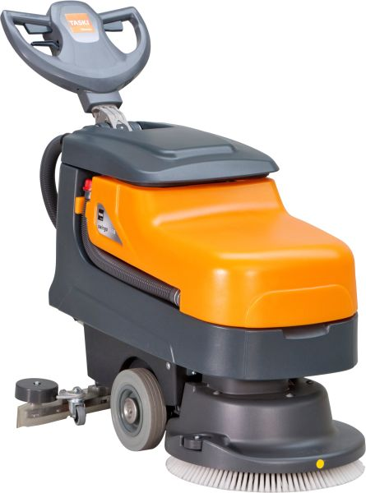
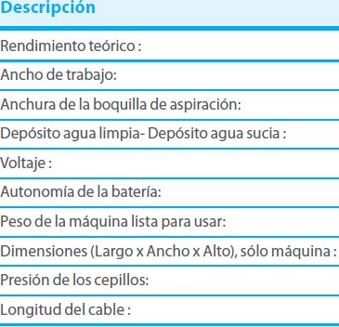
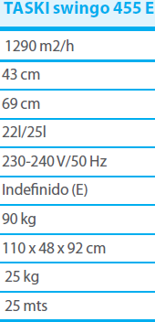
Autolavadoras
Especificaciones Técnicas
Swingo 455 E

Slide 20
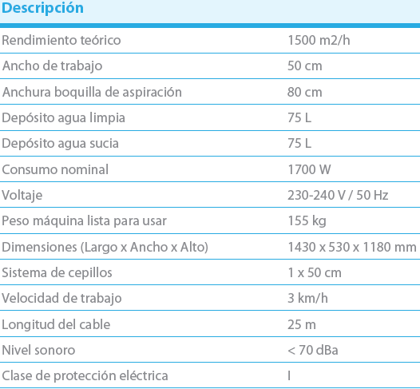
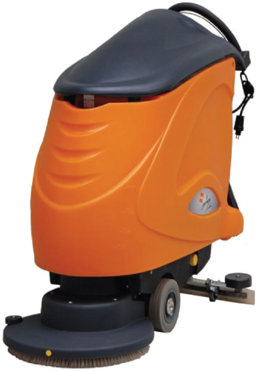
Especificaciones Tecnicas
Swingo 1255 E
Autolavadoras

Slide 21
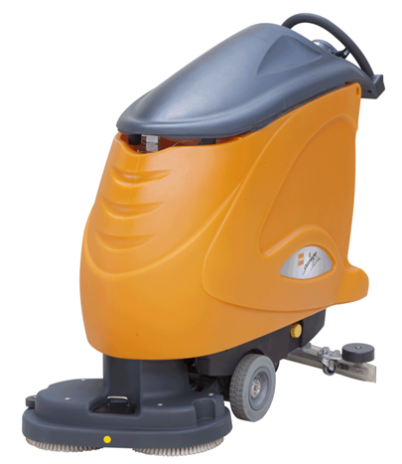
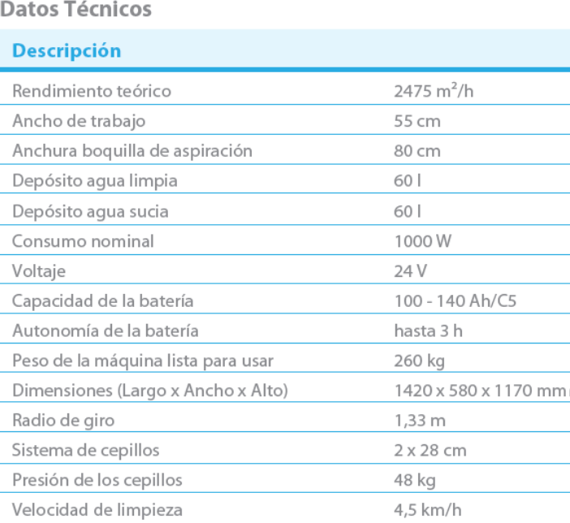
Especificaciones Tecnicas
Swingo 1255 B
Autolavadoras

Slide 22
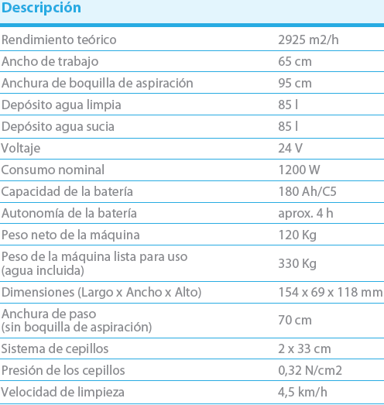
Especificaciones Tecnicas
Swingo 1650B
Autolavadoras

Slide 23
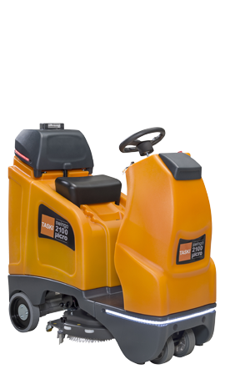
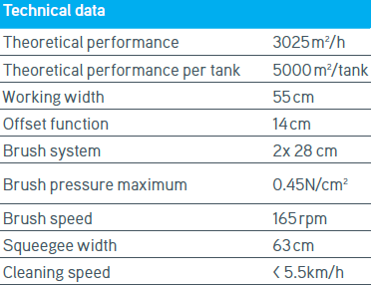
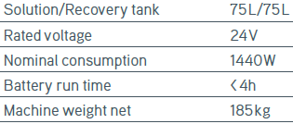
Especificaciones Tecnicas
Swingo 2100 micro
Autolavadoras
Proximamente

Slide 24
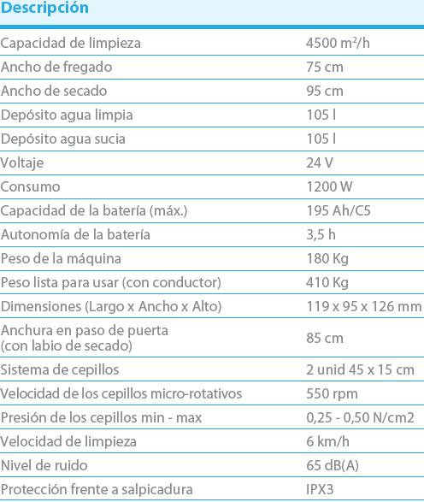
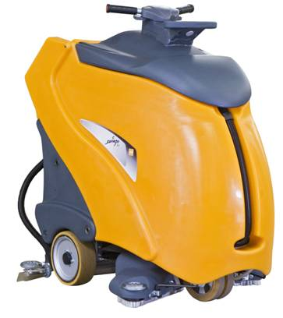
Especificaciones Tecnicas
Swingo XP
Autolavadoras

Slide 25
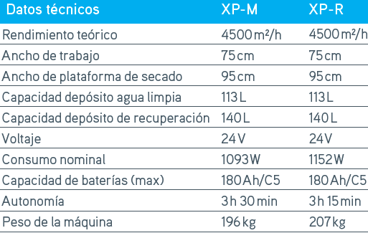
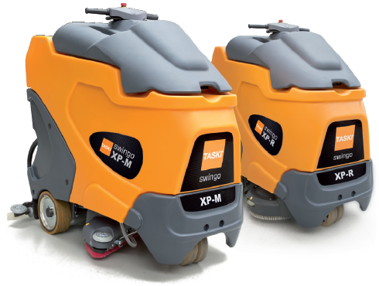
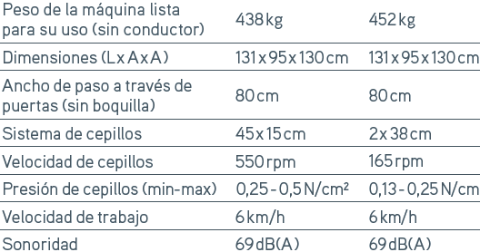




Especificaciones Tecnicas
Swingo XP-M & XP-R
Autolavadoras
New Machine

Slide 26
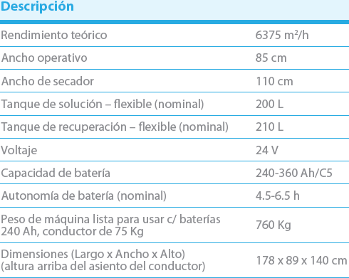
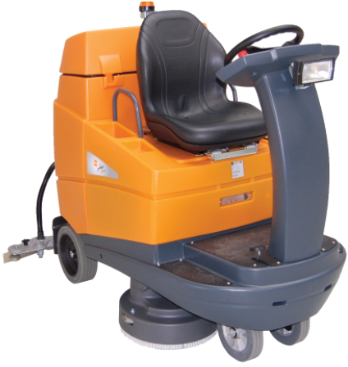
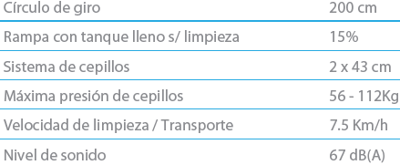
Especificaciones Tecnicas
Swingo 4000
Autolavadoras

Slide 27
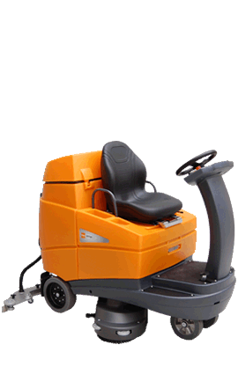
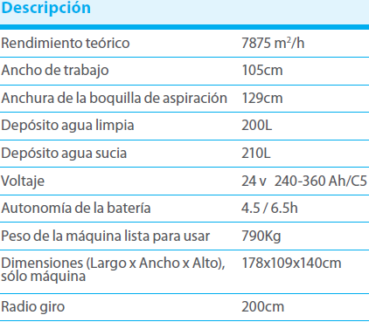


Especificaciones Tecnicas
Swingo 5000
Autolavadoras
New Machine

Slide 28

Especificaciones Tecnicas
Dulevo 700 M
Barredoras
Modelo |  | 700
Ancho de barrido min. | mm | 500
Ancho de barrido max. | mm | 670
Rendimiento horario | m/h | 2000
Capacidad de la tolva | Lt. | 30
Alimentación |  | Humana

Slide 29

Especificaciones Tecnicas
Dulevo 700 EH
Barredoras
Modelo |  | 700 EH
Ancho de barrido min. | mm | 520
Ancho de barrido max. | mm | 700
Rendimiento horario | sqm/h | 3500
Capacidad de la tolva | Lt. | 40
Superficie filtrante | sqm | 1.5
Alimentación |  | Bateria

Slide 30

Especificaciones Técnicas
Dulevo 1000 EH
Barredoras
Modelo |  | 1000 EH
Ancho de barrido min. | mm | 700
Ancho de barrido max. | mm | 1100
Rendimiento horario | sqm/h | 7200
Capacidad de la tolva | Lt. | 70
Superficie filtrante | sqm | 4
Alimentación |  | Bateria

Slide 31
Especificaciones Técnicas
Dulevo 75 EH
Barredoras
Modelo |  | 75 EH
Ancho de barrido min. | mm | 700
Ancho de barrido max. | mm | 1200
Rendimiento horario | m/h | 7200
Capacidad de la tolva | Lt. | 85
Superficie filtrante | sqm | 4
Alimentación |  | Bateria

Slide 32

Especificaciones Técnicas
Dulevo 90
Barredoras
Modelo |  | 90 BK
Ancho de barrido min. | mm | 900
Ancho de barrido max. | mm | 1500
Rendimiento horario | m/h | 14000
Capacidad de la tolva | Lt. | 340
Superficie filtrante | sqm | 6
Alimentación |  | Gasolina / GPL

